Slide 1


תכנות מונחה עצמים

Slide 2
נושאים להיום
Files
OS - operating system
NumPy
Panda
Reflection
Streams
itertools
Cloning

Slide 3
Files
In Python, files are used for storing data permanently, which can be retrieved and manipulated at a later time.
There are primarily two types of files: text files and binary files.
Text Files: These files store data in the form of plain text, where each character is represented by a byte of data. Text files are human-readable and can be opened and edited using a text editor.
Binary Files: These files store data in a binary format, which means the data is represented in a form that computers can interpret directly. Binary files are not human-readable and are typically used for storing non-textual data like images, audio, video, etc.
Notes:
בפיתון קבצים משמשים לאחסון נתונים לצמיתות, אותם ניתן לאחזר ולתפעל במועד מאוחר יותר.
ישנם בעיקר שני סוגי קבצים: קבצי טקסט וקבצים בינאריים.
קבצי טקסט: קבצים אלה מאחסנים נתונים בצורה של טקסט רגיל, כאשר כל תו מיוצג על ידי בייט של נתונים. קבצי טקסט ניתנים לקריאה אנושית וניתן לפתוח ולערוך אותם באמצעות עורך טקסט.
קבצים בינאריים: קבצים אלה מאחסנים נתונים בפורמט בינארי, כלומר הנתונים מיוצגים בצורה שמחשבים יכולים לפרש ישירות. קבצים בינאריים אינם ניתנים לקריאה על ידי אדם והם משמשים בדרך כלל לאחסון נתונים לא טקסטואליים כמו תמונות, אודיו, וידאו וכו'.

Slide 4
OS - operating system
This module allows you to interact with the operating system in a platform-independent way, meaning that your Python code can work across different operating systems such as Windows, Linux, or macOS without needing to be modified.
Here are some common tasks you can perform using the os module:
File and Directory Operations
Process Management
Environment Variables
Platform Information
Notes:
מודול זה מאפשר לך לקיים אינטראקציה עם מערכת ההפעלה בצורה בלתי תלויה בפלטפורמה, כלומר קודPython שלך יכול לעבוד על פני מערכות הפעלה שונות כגון Windows, Linuxאו macOS ללא צורך בשינוי.
להלן כמה משימות נפוצות שתוכל לבצע באמצעות מודול מערכת ההפעלה:
פעולות קבצים וספריות
ניהול תהליכים
משתני סביבה
מידע פלטפורמה

Slide 5
OS - operating system
Here are some common tasks you can perform using the os module:
File and Directory Operations: You can use os functions to manipulate files and directories, such as creating, renaming, deleting, or checking their existence.
Process Management: The os module allows you to interact with processes, such as spawning new processes, getting process IDs, and terminating processes.
Environment Variables: You can access and modify environment variables using functions provided by the os module.
Platform Information: The os module provides functions to get information about the underlying platform, such as the name of the operating system or the path separator.
Notes:
להלן כמה משימות נפוצות שתוכל לבצע באמצעות מודול מערכת ההפעלה:
פעולות קבצים וספריות: אתה יכול להשתמש בפונקציות מערכת ההפעלה כדי לתפעל קבצים וספריות, כגון יצירה, שינוי שמות, מחיקה או בדיקת קיומם.
ניהול תהליכים: מודול מערכת ההפעלה מאפשר לך ליצור אינטראקציה עם תהליכים, כגון היווצרות תהליכים חדשים, קבלת מזהי תהליכים וסיום תהליכים.
משתני סביבה: אתה יכול לגשת למשתני סביבה ולשנות אותם באמצעות פונקציות המסופקות על ידי מודול מערכת ההפעלה.
מידע פלטפורמה: מודול מערכת ההפעלה מספק פונקציות לקבלת מידע על הפלטפורמה הבסיסית, כגון שם מערכת ההפעלה או מפריד הנתיבים.

Slide 6
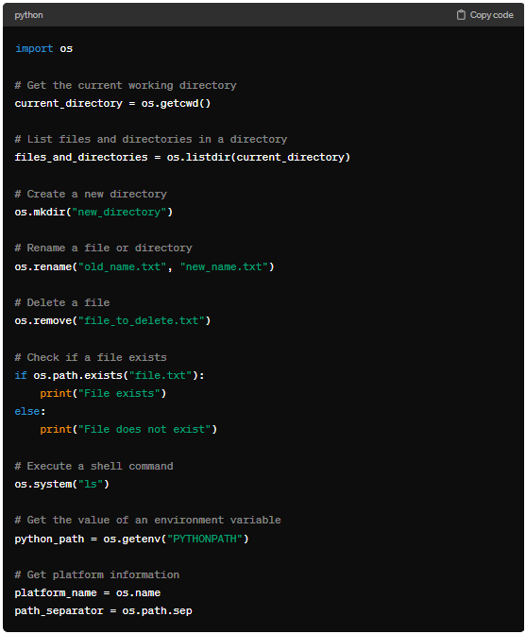
OS - operating system
File and Directory Operations
Process Management
Environment Variables
Platform Information
Notes:
להלן כמה משימות נפוצות שתוכל לבצע באמצעות מודול מערכת ההפעלה:
פעולות קבצים וספריות: אתה יכול להשתמש בפונקציות מערכת ההפעלה כדי לתפעל קבצים וספריות, כגון יצירה, שינוי שמות, מחיקה או בדיקת קיומם.
ניהול תהליכים: מודול מערכת ההפעלה מאפשר לך ליצור אינטראקציה עם תהליכים, כגון היווצרות תהליכים חדשים, קבלת מזהי תהליכים וסיום תהליכים.
משתני סביבה: אתה יכול לגשת למשתני סביבה ולשנות אותם באמצעות פונקציות המסופקות על ידי מודול מערכת ההפעלה.
מידע פלטפורמה: מודול מערכת ההפעלה מספק פונקציות לקבלת מידע על הפלטפורמה הבסיסית, כגון שם מערכת ההפעלה או מפריד הנתיבים.

Slide 7
OS - operating system
Full Code example:
Notes:
להלן כמה משימות נפוצות שתוכל לבצע באמצעות מודול מערכת ההפעלה:
פעולות קבצים וספריות: אתה יכול להשתמש בפונקציות מערכת ההפעלה כדי לתפעל קבצים וספריות, כגון יצירה, שינוי שמות, מחיקה או בדיקת קיומם.
ניהול תהליכים: מודול מערכת ההפעלה מאפשר לך ליצור אינטראקציה עם תהליכים, כגון היווצרות תהליכים חדשים, קבלת מזהי תהליכים וסיום תהליכים.
משתני סביבה: אתה יכול לגשת למשתני סביבה ולשנות אותם באמצעות פונקציות המסופקות על ידי מודול מערכת ההפעלה.
מידע פלטפורמה: מודול מערכת ההפעלה מספק פונקציות לקבלת מידע על הפלטפורמה הבסיסית, כגון שם מערכת ההפעלה או מפריד הנתיבים.

Slide 8
NumPy
NumPy provides support for multi-dimensional arrays and matrices, along with a wide range of mathematical functions to operate on these arrays efficiently.
NumPy arrays are much more efficient than Python lists for numerical operations. NumPy operations are implemented in C, which makes them much faster than equivalent operations performed using Python loops.
NumPy arrays are more memory-efficient compared to Python lists, especially for large datasets.
Notes:
NumPy מספקת תמיכה עבור מערכים ומטריצות רב-ממדיות, יחד עם מגוון רחב של פונקציות מתמטיות לפעולה על מערכים אלו ביעילות.
מערכי NumPy יעילים הרבה יותר מרשימות Python עבור פעולות מספריות. פעולות NumPy מיושמות ב-C, מה שהופך אותן למהירות הרבה יותר מפעולות מקבילות המבוצעות באמצעות לולאות Python.
מערכי NumPy יעילים יותר בזיכרון בהשוואה לרשימות Python, במיוחד עבור מערכי נתונים גדולים.

Slide 9
Panda
The primary purpose of pandas is to provide tools for data manipulation and analysis.
It provides data structures and functions designed to make working with structured data fast, easy, and expressive.
Notes:
המטרה העיקרית של PADNA היא לספק כלים למניפולציה וניתוח נתונים.
הוא מספק מבני נתונים ופונקציות שנועדו להפוך את העבודה עם נתונים מובנים למהירה, קלה ואקספרסיבית.

Slide 10
Reflection
Reflection is a feature in object-oriented programming (OOP) that allows a program to examine and modify its own structure and behavior at runtime.
It provides a way to inspect classes, interfaces, fields, and methods at runtime, and to invoke methods dynamically, even if their names are not known until runtime.
Reflection is available in many programming languages, including Java and Python.
Notes:
השתקפות היא תכונה בתכנות מונחה עצמים המאפשרת לתוכנית לבחון ולשנות את המבנה וההתנהגות שלה בזמן ריצה.
הוא מספק דרך לבחון מחלקות, ממשקים, שדות ושיטות בזמן ריצה, ולהפעיל שיטות באופן דינמי, גם אם שמותיהם אינם ידועים עד לזמן הריצה.
Reflection זמין בשפות תכנות רבות, כולל Java ו- Python.

Slide 11
Reflection in Python
Inspect Class Information: You can use built-in functions like dir() and getattr() to inspect classes, objects, and modules.
Instantiate Objects Dynamically: You can use the type() function to dynamically create new class objects.
Invoke Methods Dynamically: You can use getattr() to get a method by name and then invoke it on an object.
Notes:
בדוק מידע מחלקה: אתה יכול להשתמש בפונקציות מובנות כמו dir() ו-getattr() כדי לבדוק מחלקות, אובייקטים ומודולים.
יצירת אובייקטים דינמיים: אתה יכול להשתמש בפונקציה type() כדי ליצור באופן דינמי אובייקטי מחלקה חדשים.
הפעל שיטות באופן דינמי: אתה יכול להשתמש ב-getattr() כדי לקבל מתודה לפי שם ולאחר מכן להפעיל אותה על אובייקט.

Slide 12
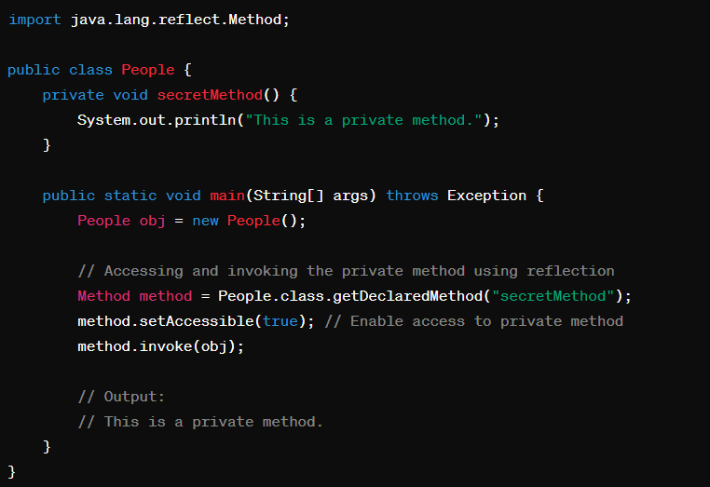
Reflection in Java
In Java, reflection can also be used to access and invoke private methods.
Although it's important to note that this should generally be avoided because it can lead to brittle code.
However, here's an example:
Notes:
ב-Java, ה- Reflection יכולה לשמש גם כדי לגשת ולהפעיל שיטות פרטיות,
אם כי חשוב לציין שבדרך כלל יש להימנע מכך מכיוון שהיא עלולה להוביל לקוד שביר.

Slide 13
Streams
In Java, the concept of streams primarily refers to the ‘java.util.stream’ package,
which was introduced in Java 8.
Streams in Java provide a way to process collections of data in a functional-style manner.
Java streams provide a pipeline of operations that can be applied to elements of a collection, such as map, filter, reduce, etc.
Streams allow for concise code when working with collections, enabling functional-style programming pattern in Java.
Notes:
ב-Java, מושג stream מתייחס בעיקר לחבילת java.util.stream, שהוצגה ב-Java 8.
stream ב-Java מספקים דרך לעבד מסדי נתונים בצורה פונקציונלית.
stream ב-Java מספקים צינור של פעולות שניתן להחיל על אלמנטים של אוסף, כגון מפה, סינון, צמצום וכו'.
stream מאפשרים קוד תמציתי בעבודה עם אוספים, ומאפשרים דפוס תכנות בסגנון פונקציונלי ב-Java.

Slide 14
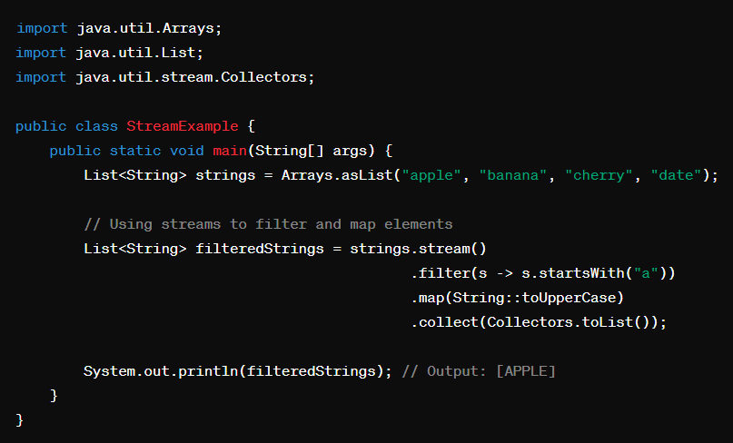
Streams in Java
In this example,
a ‘stream’ is created from a list of strings, then filtered to include only strings starting with "a", mapped to uppercase, and collected into a new list.
Notes:
בדוגמה זו:
stream נוצר מרשימת מחרוזות
מסונן כך שיכלול רק מחרוזות המתחילות ב-"a"
ממופה לאותיות רישיות
נאסף לרשימה חדשה

Slide 15
‘itertools’
The ‘itertools’ module in Python provides various functions for creating and working with iterators efficiently.
It offers a collection of functions that enable you to manipulate and combine iterators in useful ways.
Tasks like:
Permutations
Combinations
grouping
looping over iterators
Notes:
מודול itertools ב- Python מספק פונקציות שונות ליצירה ועבודה עם איטרטורים ביעילות.
הוא מציע אוסף של פונקציות המאפשרות לך לתפעל ולשלב איטרטורים בדרכים שימושיות.
משימות כמו: פרמוטציות, קומבינציות, קיבוץ (group( , לולאה על איטרטורים

Slide 16
Cloning
Cloning creates a duplicate or copy of an existing object, or data structure.
Cloning allows you to replicate an object's state or structure so that you can work with it independently of the original.
There are two main types of cloning:
shallow cloning
deep cloning
Notes:
Cloning יוצר שכפול או עותק של אובייקט קיים, או מבנה נתונים.
Cloning מאפשר לך לשכפל מצב או מבנה של אובייקט כך שתוכל לעבוד איתו ללא תלות במקור.

Slide 17
Shallow Cloning
In shallow cloning, a new object is created, and then the contents of the original object are copied into the new object.
However, if the original object contains references to other objects, only the references are copied, not the actual objects themselves.
This means that both the original object and the cloned object will share references to the same nested objects.
Notes:
נוצר אובייקט חדש, ולאחר מכן מעתיקים את התוכן של האובייקט המקורי לאובייקט החדש.
עם זאת, אם האובייקט המקורי מכיל הפניות לאובייקטים אחרים, רק ההפניות מועתקות, לא האובייקטים עצמם.
המשמעות היא שגם האובייקט המקורי וגם האובייקט המשובט יחלקו הפניות לאותם אובייקטים מקוננים.

Slide 18
Deep Cloning
In deep cloning, not only is a new object created, but all nested objects are recursively cloned as well.
This ensures that the cloned object is entirely independent of the original object, with no shared references to nested objects.
Notes:
לא רק נוצר אובייקט חדש, אלא גם כל האובייקטים המקוננים משובטים באופן רקורסיבי.
זה מבטיח שהאובייקט המשובט אינו תלוי לחלוטין באובייקט המקורי, ללא הפניות משותפות לאובייקטים מקוננים.

